Slide 1

“PROYECTO PARA LA IMPLEMENTACIÓN DEL MARKETING EN BASE DE DATOS PARA LA COMPAÑÍA SALLYS”
MaryCruz Caicedo García
Martha Aracely Cáceres Monserrate
Juan Carlos Moscoso Manjarréz

Slide 2
ESQUEMA
Introducción
Plan Estratégico
Plan de Mercadeo
Estudio Técnico
Estudio Organizacional
Estudio Financiero
Conclusiones y Recomendaciones

Slide 3
Introducción
En un mundo globalizado, donde los productos son cada vez más iguales, la estrategia de negocios, que triunfe será la que comprenda que la atención que proporciona a sus clientes, es el factor decisivo para atraerlos y mantenerlos.

Slide 4
Introducción
El Marketing en Base de Datos (CRM) o Marketing Relacional, es una estrategia de negocio, que tiene como objetivo el manejo adecuado de las relaciones con el cliente, permitiendo a las empresas: identificar, atraer e incrementar la fidelidad de los clientes más rentables.

Slide 5
Introducción
Fundamentos de CRM:
Tratar a los clientes adecuadamente
Reconocer su individualidad
Satisfacer sus necesidades particulares

Slide 6
Introducción
Objetivo General del Proyecto
Evaluar la factibilidad de la implementación de un sistema de marketing relacional para fidelizar y recuperar clientes identificándolos y conociendo sus necesidades individuales, con el fin de maximizar sus ingresos y obtener una mayor participación en el mercado.

Slide 7
SALLY´S : Actividad y Filosofía
SALLY´S, es una empresa familiar, cuya actividad comercial es la venta de artículos para la organización de fiestas infantiles.
Su filosofía, es satisfacer las necesidades de sus clientes, concentrándose en ofrecer nuevos productos a bajos precios.

Slide 8
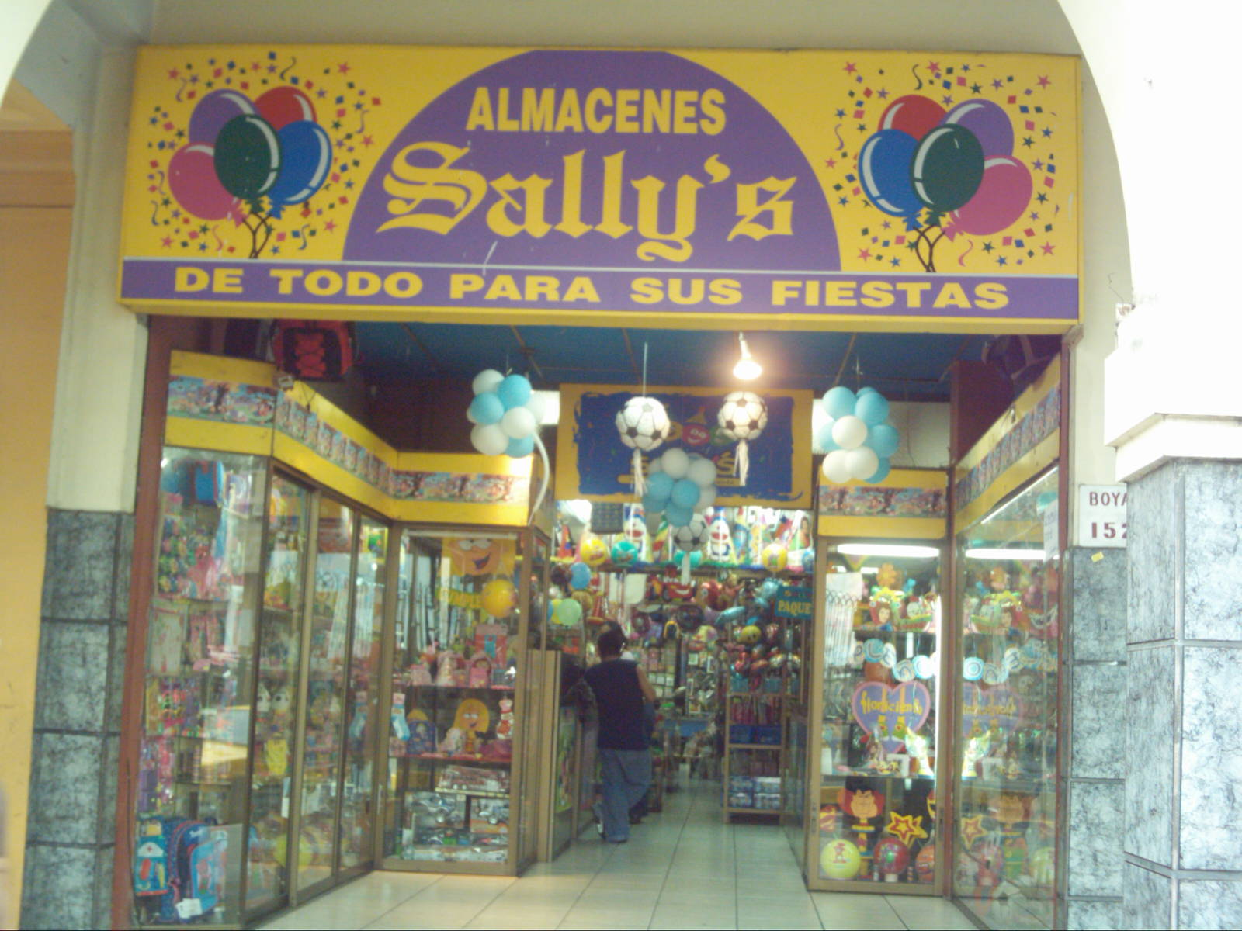
SALLY´S : Análisis Situacional

Slide 9
SALLY´S : Análisis Situacional

Slide 10
SALLY´S :Planteamiento Problema
Incremento de la competencia por parte de mercados informales.
Demanda de productos sustitutos como Play Zone, Mac Donnald´s, River Park, etc.

Slide 11
SALLY´S : PLAN DE MARKETING
MISIÓN: Establecerse como empresa líder en la venta de artículos para la organización de fiestas infantiles en la ciudad de Guayaquil, enfocado a la satisfacción del cliente.

Slide 12
SALLY´S : PLAN DE MARKETING
VISIÓN: Incrementar su nivel de ventas mediante la implementación de un sistema de Marketing en Base de Datos (CRM o Marketing Relacional); para la fidelización, recuperación y captación de nuevos clientes.

Slide 13
SALLY´S : MERCADO META
MACRO-SEGMENTACIÓN:
Padres de familia que invierten en la celebración de los cumpleaños de sus hijos.
MICRO-SEGMENTACIÓN:
Demográfica: Padres/niños edad (0 a 10 años)
Geográfica: Guayaquil
Psicográfica: Estilo de vida

Slide 14
SALLY´S : ANÁLISIS PORTER

Slide 15
SALLY´S : ANÁLISIS PORTER
COMPETIDORES POTENCIALES:
Libre entrada, no existe barreras para el ingreso de nuevos competidores al mercado
COMPETIDORES DEL SECTOR:
La competencia es agresiva y segmentada, no existe un líder en el mercado.

Slide 16
SALLY´S : ANÁLISIS PORTER
PROVEEDORES:
El poder de negociación la tienen los proveedores, fijan precios de mayoristas.
CLIENTES:
Los clientes tienen poder de negociación, ya que ellos eligen donde comprar, según su poder adquisitivo.

Slide 17
SALLY´S : ANÁLISIS PORTER
PRODUCTOS SUSTITUTOS:
Existen amenaza de productos sustitutos, debido a que estos presentan otras opciones de diversión para fiestas infantiles.
Ejemplo: Play Zone, Mac Donnald´s, Cinemark, River Park, etc.

Slide 18
SALLY´S : MARKETING MIX
PRODUCTO:
Ciclo de vida del producto en etapa de madurez
No crece el mercado
Alta calidad-duración productos
Variedad de diseños.
Financiamiento de compra.

Slide 19
SALLY´S : MARKETING MIX
PRECIO:
Bajos precios en relación a la competencia
Combos a la medida del poder adquisitivo del cliente.
Precios acorde a los productos de calidad que se comercializa en los almacenes

Slide 20
SALLY´S : MARKETING MIX
PLAZA
Canal de distribución largo.
Ubicación de locales: Centro y Sur de la ciudad
Ambientación y dimensión de los almacenes en relación a los productos que se comercializan.

Slide 21
SALLY´S : MARKETING MIX
PROMOCIÓN
Deficiente canales de comunicación a clientes.
No se han realizado promociones ni publicidad impresa
Publicación dos veces al año en “La Revista” del Universo

Slide 22
SALLY´S : MATRIZ BCG
(Boston Consulting Group)

Slide 23
SALLY´S : MATRIZ BCG
(Boston Consulting Group)
ACTUALIDAD :CUADRANTE PERRO
- Baja participación en el mercado
- Mercado de crecimiento lento
- Generan pocas utilidades
- Generalmente deben ser reestructuradas

Slide 24
SALLY´S : MATRIZ BCG
OBJETIVO : CUADRANTE VACA LECHERA
- Alta participación en el mercado
- Mercado de crecimiento lento.
- Generan más efectivo.
- Pueden usarse para crear o desarrollar otros negocios.
- Márgenes de utilidades altos.

Slide 25
SALLY´S : ANÁLISIS FODA
FORTALEZAS
- Administración realizada por sus propietarios, lo cual implica dedicación y compromiso.
- Precios bajos.
- Experiencia en ventas.
- Productos de calidad.

Slide 26
SALLY´S : ANÁLISIS FODA
DEBILIDADES
- Organización deficiente de manejo de información.
- Centralización informativa y de gestión.
- Control de inventarios manual.
- Existe mercadería sin rotar.

Slide 27
SALLY´S : ANÁLISIS FODA
OPORTUNIDADES
- Implementación de Marketing de base de datos.
- Potenciar las capacidades del personal.
- Contacto con nuevos proveedores.
- Alianza estratégicas, con empresas de servicios de animación de eventos.

Slide 28
SALLY´S : ANALISIS FODA
AMENAZAS
- Productos sustitutos en el mercado: Play Zone, Mac Donnald´s, etc.
- Competencia de mercados informales (bahía).
- Competencia local, mejor posesionada a nivel de mercados formales: La Raspa; El Conquistador, etc.

Slide 29
SALLY´S : Estrategias de MKT
OBJETIVO GENERAL:
Implementar el marketing relacional creando una base de datos que nos permita conocer las características comunes de los clientes, para satisfacer sus necesidades y poder mantenerlos; así como también captar clientes potenciales.

Slide 30
SALLY´S : Estrategias de MKT
OBJETIVOS ESPECÍFICOS:
Incremento en ventas del 20%
Reducción del 10%, en el índice de recencia.
Crecimiento del 5% de nuevos clientes.
Incremento del promedio de compra por cliente
en un 25%.

Slide 31
SALLY´S:
MATRIZ DE EXPANSIÓN PRODUCTO/MERCADO

Slide 32
SALLY´S :
Estrategias Competitivas Genéricas según Porter

Slide 33
SALLY´S :
CREACIÓN Y GESTIÓN DE UN SISTEMA DE INFORMACIÓN
MÉTODO CUALITATIVO
Entrevista al dueño y personal de la empresa
MÉTODO CUANTITATIVO
Diseño Encuesta
Tipo de Muestreo: Probabilística, Estratificado Proporcional.
Fórmula: Población Finita
Alcance: Centro y Sur Guayaquil

Slide 34
SALLY´S :
CREACIÓN Y GESTIÓN DE UN SISTEMA DE INFORMACIÓN
Clientes según facturas
835
Clientes superiores a $30
243

Slide 36
SALLY´S :
CREACIÓN Y GESTIÓN DE UN SISTEMA DE INFORMACIÓN
1.- Información general del cliente: Dirección Domicilio-Sector

Slide 37
SALLY´S :
CREACIÓN Y GESTIÓN DE UN SISTEMA DE INFORMACIÓN
2a.- Información de los hijos: Nombre y Apellidos de los hijos/as

Slide 38
SALLY´S :
CREACIÓN Y GESTIÓN DE UN SISTEMA DE INFORMACIÓN
2b.- Información de los hijos: Nombre y Apellidos de los hijos/as

Slide 39
SALLY´S :
CREACIÓN Y GESTIÓN DE UN SISTEMA DE INFORMACIÓN
2c.- Información de los hijos: Fecha de Nacimiento

Slide 40
SALLY´S :
CREACIÓN Y GESTIÓN DE UN SISTEMA DE INFORMACIÓN
3.- ¿Qué incluye usted cuando organiza las fiestas de cumpleaños de sus hijos?

Slide 41
SALLY´S :
CREACIÓN Y GESTIÓN DE UN SISTEMA DE INFORMACIÓN
4.- ¿Cuánto usted invierte en las fiestas de cumpleaños de sus hijos?

Slide 42
SALLY´S :
CREACIÓN Y GESTIÓN DE UN SISTEMA DE INFORMACIÓN
5.- ¿Qué promoción le gustaría más?

Slide 43
SALLY´S : RESULTADOS
CLASIFICACIÓN DE CLIENTES
  Clientes VIP
  Clientes Eventuales
  Clientes Frecuentes
ÍNDICES DE RECENCIA, FRECUENCIA Y MONTO
PREFERENCIAS DE LOS CLIENTES
VIDA ÚTIL DE CLIENTES
CAPACIDAD DE COMPRA

Slide 44
SALLY´S : PROGRAMA PARA RECUPERACIÓN DE CLIENTES
Descuentos
Llamadas telefónicas
Envío de trípticos y publicidad
Envío de obsequio

Slide 45
SALLY´S : PROGRAMA PARA FIDELIZACIÓN DE CLIENTES
Cuponera
Página WEB
Club de Cumpleaños de SALLY´S
Tarjetas electrónicas

Slide 46
SALLY´S : PROGRAMA PARA PROMOCIONES GENERALES
Camisetas Zodiacales
Fiestas Kinder-Escuelas
Promoción Combos
Tarjetas de Invitación

Slide 47
SALLY´S : ESTUDIO TÉCNICO
CADENA DE VALOR

Slide 48
SALLY´S : ESTUDIO ORGANIZACIONAL
Análisis y distribución de las diferentes áreas de la empresa, con sus directivos y cargos relacionados a partir de la división del trabajo y la distinción de rangos y jerarquías.

Slide 49
SALLY´S : ESTUDIO ORGANIZACIONAL
Estructura Organizacional
  Funciones Directivas
  Funciones Mecánicas o Corrientes
Estructura Informal

Slide 50
SALLY´S : ESTUDIO ORGANIZACIONAL
Análisis de la estructura organizacional actual: 9 cargos
  Adminis. Locales - Propietarios
  2 Supervisoras (1 c/lc)- Cajera
  4 Ventas (2 c/lc)- Vendedoras
  2 Inventario (1 c/ lc)- Bodega

Slide 51
SALLY´S : ESTUDIO ORGANIZACIONAL
ORG. ACTUAL

Slide 52
SALLY´S : ESTUDIO ORGANIZACIONAL
Estructura organizacional sugerida: 10 cargos
  Adminis. Locales – Propietario
  Jefe Comercial y MKT - Propietario
  2 Supervisoras (1 c/lc)- Cajera
  4 Ventas (2 c/lc)- Vendedoras
  2 Inventario (1 c/ lc)- Bodega

Slide 53
SALLY´S : ESTUDIO ORGANIZACIONAL
ORG. SUGERIDO

Slide 54
Funciones:
  Gerente - Administrador:
    Negociaciones
    Análisis Financiero
  Jefe Comercial y MKT:
    Consolidación de información de clientes
    Estrategias Comerciales
  Supervisoras:
    Actualización de Base de Datos
  Vendedores y Bodeguero
    Atención al público

Slide 55
SALLY´S : ESTUDIO FINANCIERO
Datos Históricos
  Facturas con Nombres de Clientes
    2005
    2006
  Ventas cíclicas (Abr, Jun, Ago, Sep, Oct y Nov)
  Crecimiento del 2% mensual
  Costos cíclicos (Jun y Oct)

Slide 56
SALLY´S : ESTUDIO FINANCIERO
Ventas, Costos y Utilidad Año 2005
Beneficio 13,3%

Slide 57
SALLY´S : ESTUDIO FINANCIERO
Ventas, Costos y Utilidad AÑO 2006
Beneficio 13,3%

Slide 58
SALLY´S : ESTUDIO FINANCIERO
INVERSIÓN INICIAL POR APLICACIÓN CRM

Slide 59
SALLY´S : ESTUDIO FINANCIERO
Presupuesto Fidelización de clientes

Slide 60
SALLY´S : ESTUDIO FINANCIERO
Presupuesto Recuperación de clientes

Slide 61
SALLY´S : ESTUDIO FINANCIERO
Presupuesto Promociones en General

Slide 62
SALLY´S : ESTUDIO FINANCIERO
Flujo de Caja Incremental

Slide 63
SALLY´S : ESTUDIO FINANCIERO
Flujo de Caja Incremental

Slide 64
SALLY´S : ESTUDIO FINANCIERO
Evaluación de Factibilidad y Rentabilidad
Tasa de Descuento (TMAR)
TMAR = 15%
Valor Actual Neto (VAN)
$ 7.935,43 dólares
Tasa Interna de Retorno (TIR)
TIR = 20,7 %

Slide 65
SALLY´S : ESTUDIO FINANCIERO
Período de Recuperación Simple

Slide 66
SALLY´S : ESTUDIO FINANCIERO
Período de Recuperación Descontado

Slide 67
SALLY´S : ESTUDIO FINANCIERO
Análisis de Sensibilidad

Slide 68
SALLY´S : ESTUDIO FINANCIERO
Análisis de Sensibilidad

Slide 69
SALLY´S : CONCLUSIONES
1. Análisis situacional actual de SALLY´S, observamos que tienen un índice Costo-Beneficio del 13.2%, lo cual es aceptable en el mercado, pero con la implementación del CRM, el índice se incrementa a 31%.

Slide 70
SALLY´S : CONCLUSIONES
2. Con la encuesta se determinó un 85% de clientes con promedios de compra atractivos para SALLY´S, que van de $ 50 hasta más de $100 dólares.

Slide 71
SALLY´S : CONCLUSIONES
3. En función de la segmentación, se propuso tres diferentes estrategias, para lograr una fidelización y recuperación de los clientes altamente rentables para la empresa y que son un 8% de clientes VIP y un 39% de clientes eventuales.

Slide 72
SALLY´S : CONCLUSIONES
4. Los costos incrementales proyectados para la implementación del CRM, en dos años tiene un promedio de $18.994, los cuales se prorratearán dependiendo de la evolución en las promociones y se acoplarán a las nuevas necesidades de los clientes.

Slide 73
SALLY´S : CONCLUSIONES
5. Los beneficios del proyecto, no solo permitirán recuperar la inversión, sino también que generar una tasa de retorno más atractiva que la TMAR exigida por el propietario o de cualquier inversión en alguna institución financiera. La TIR es del 20.7% y el VAN de $7.935,43.

Slide 74
SALLY´S : RECOMENDACIONES
1. Cambio en la Organización actual de la empresa, que permita un mejor manejo de la información y toma de decisiones acertadas, dependiendo de los cambios en el entorno del mercado.

Slide 75
SALLY´S : RECOMENDACIONES
2. Delegaciones de funciones para optimizar la estructura organizacional.
3. Capacitación del talento humano, para mejorar la relación empresa-cliente, y que los clientes perciban alta calidad en el servicio.

Slide 76
SALLY´S : RECOMENDACIONES
4. Actualización continua, de la base de datos a implementarse para contar con información real, oportuna, clara y precisa de todos los clientes.

Slide 77
SALLY´S
FIN
DE LA PRESENTACIÓN

